Slide 1
সবাই স্বাগতম

Slide 2
পরিচিতি
শিক্ষক পরিচিতি
পাঠ পরিচিতি
শ্রেণি- দ্বাদশ
বিষয়- জীববিজ্ঞান ২য় পত্র
অধ্যায়- প্রথম
প্রাণীর বিভিন্নতা ও শ্রেণিবিন্যাস
পাঠ্যাংশ- Porifera to Mollusca পর্যন্ত বর্ণনা।
সময়- ৪০ মিনিট
তাং- ০৯। ১১। ২০১৯ ইং ।
আবু হেনা মোস্তফা কামাল
সহকারী অধ্যাপক
জীববিজ্ঞান বিভাগ
দৌলতপুর কলেজ
দৌলতপুর, কুষ্টিয়া।

Slide 3
এসো আমরা কিছু প্রাণির ছবি দেখি

Slide 4
আজকে পাঠের বিষয়
নন-কর্ডাটা প্রাণীর শ্রেণিবিন্যাস ( ১ম-পর্ব)
(পর্ব Porifera থেকে Mollusca পর্যন্ত)।

Slide 5
শিখনফল
এই পাঠ শেষে শিক্ষার্থীরা…
১। নন-কর্ডাটা প্রাণি কাকে বলে তা বলতে পারবে;
২। Porifera থেকে Mollusca পর্যন্ত পর্বগুলির বর্ণনা করতে পারবে ।

Slide 6
চলো, আমরা কিছু নন-কর্ডেট প্রাণির ছবি দেখি

Slide 7
একক কাজ
নন-কর্ডাটা প্রাণি বলতে বলে ?

Slide 8
নন-কর্ডাটা
সঙ্গাঃ যেসব প্রাণিদের জীবনে কখনো নটোকর্ড উপস্থিত থাকে না তাদের ননকর্ডাটা প্রাণি বলে। এদের স্নায়ুরজ্জু অঙ্কীয়, নিরেট ও গ্রন্থিযুক্ত, গলবিলীয় ফুলকারন্ধ্র ও পায়ুপশ্চাৎ লেজ অনুপস্থিত ।

Slide 9
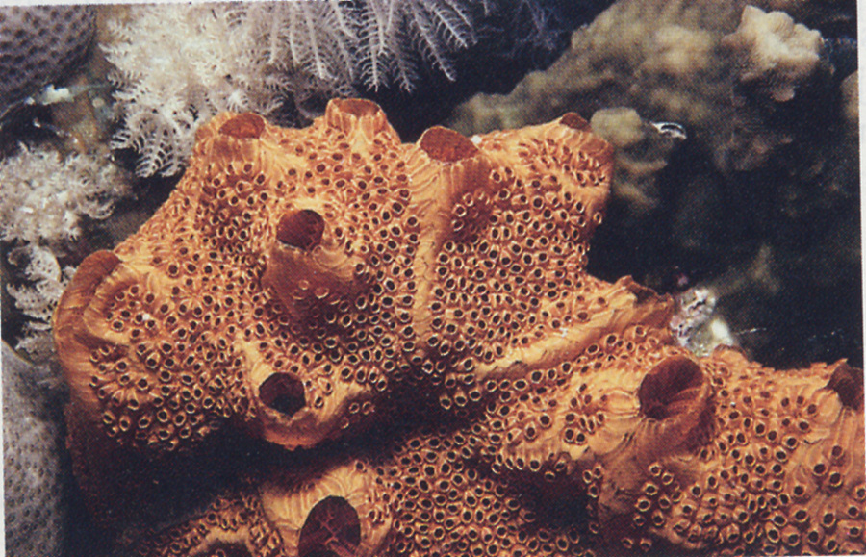
পর্ব- Porifera
( ল্যাটিন, porus = ছিদ্র + ferre = বহন করা ) ।
বৈশিষ্ট্যঃ
১। দেহপ্রাচীর অস্টিয়া নামক অসংখ্য ছিদ্রযুক্ত ।
অস্টিয়া

Slide 10
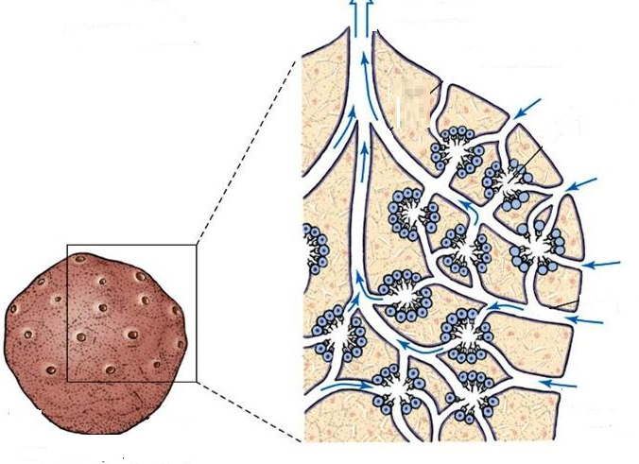
পর্ব- Porifera
বৈশিষ্ট্যঃ ১। দেহে সংবহনতন্ত্রের বিকল্প হিসেবে পানি প্রবাহের জন্য বৈশিষ্ট্যপূর্ণ নালিতন্ত্র দেখা যায় ।
নালিতন্ত্র

Slide 11
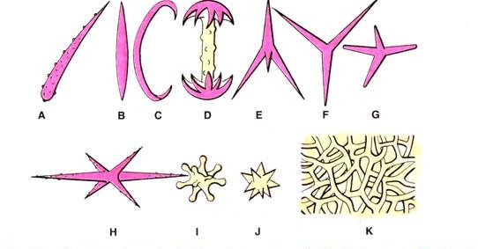
পর্ব- Porifera
বৈশিষ্ট্যঃ ১। স্পিকিউল নামক অসংখ্য চুনময় ক্ষুদ্র কাঁটা অথবা স্পঞ্জিন নামক এক ধরনের জৈবতন্ত দেহের কাঠামো গঠন করে ।
স্পিকিউল
স্পঞ্জিন

Slide 12
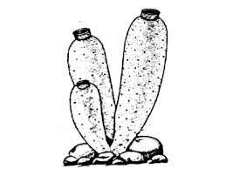
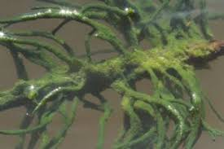
পর্ব- Porifera
উদাহরণঃ
Spongilla lacustris
Scypha gelatinosum

Slide 13
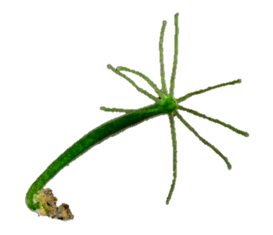
পর্ব- Cnidaria
(গ্রীক Knide = রোমকাঁটা + ল্যাটিন aria = সংযুক্ত )।
বৈশিষ্ট্যঃ ১। এরা দ্বিস্তরী প্রাণী। এসব প্রাণীর ভ্রুণদেহে এক্টোডার্ম ও এন্ডোডার্ম নামক দুটো কোষস্তর থাকে। স্তরদুটোর মধ্যবর্তী স্থানে মেসোগ্লিয়া উপস্থিত।
এক্টোডার্ম
মেসোগ্লিয়া
এন্ডোডার্ম
Hydra

Slide 14
পর্ব- Cnidaria
বৈশিষ্ট্যঃ ২। দেহের অভ্যন্তরে সিলেন্টেরণ বা গ্যাষ্ট্রোভাস্কুলার নামক একটি
গহ্বর রয়েছে যা মুখ ছিদ্রের মাধ্যমে বাইরে উন্মুক্ত।
মুখছিদ্র
সিলেন্টেরণ
Hydra

Slide 15
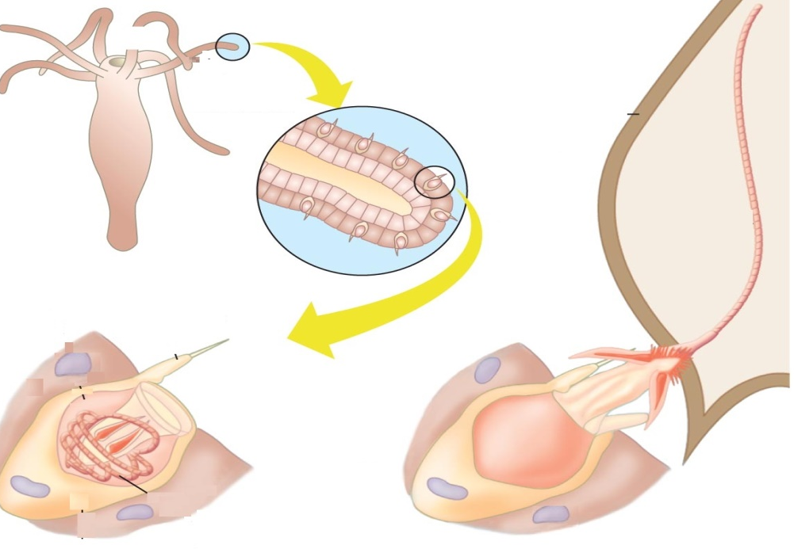
পর্ব- Cnidaria
বৈশিষ্ট্যঃ ৩। দেহত্বকে অসংখ্য নিডোব্লাস্ট কোষ থাকে যা নিমাটোসিস্ট বহন করে।
নিডোব্লাষ্ট কোষ
নেমাটোসিস্ট

Slide 16
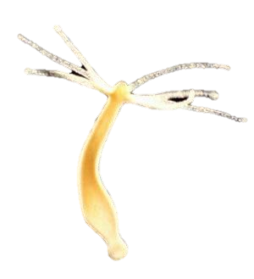
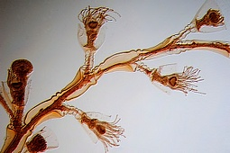
পর্ব- Cnidaria
উদাহরণঃ
Hydra viridis
Obelia geniculata

Slide 17
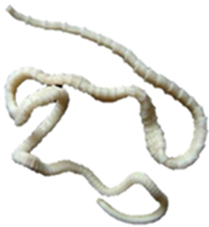
পর্ব- Platyhelminthes
(গ্রীক, platys = চ্যাপ্টা + helminth = কৃমি )
বৈশিষ্ট্যঃ ১। দেহ নরম, দ্বিপার্শ্বীয় প্রতিসম ও পৃষ্ঠ- অঙ্কীয়ভাবে চাপা ।

Slide 18
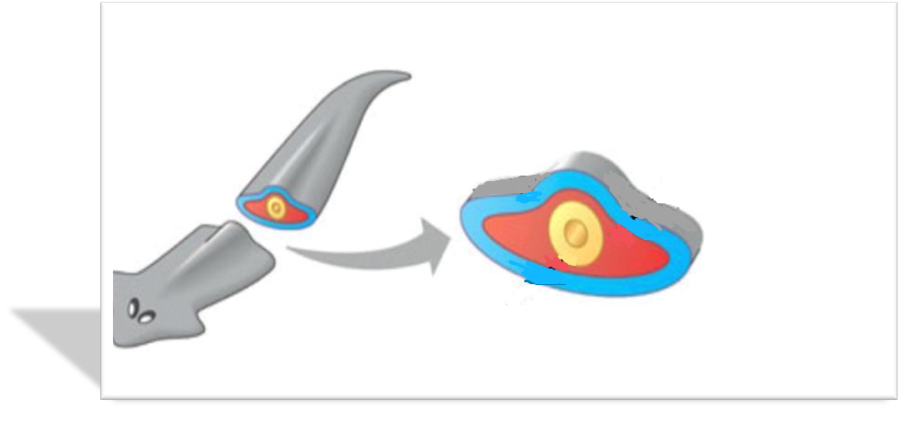
পর্ব- Platyhelminthes
বৈশিষ্ট্যঃ ২। এরা ত্রিস্তরী বা ট্রিপ্লোব্লাস্টিক প্রাণী এবং অ্যাসিলোমেট (সিলোমবিহীন)।
এক্টোডার্ম
মেসোডার্ম
এন্ডোডার্ম

Slide 19
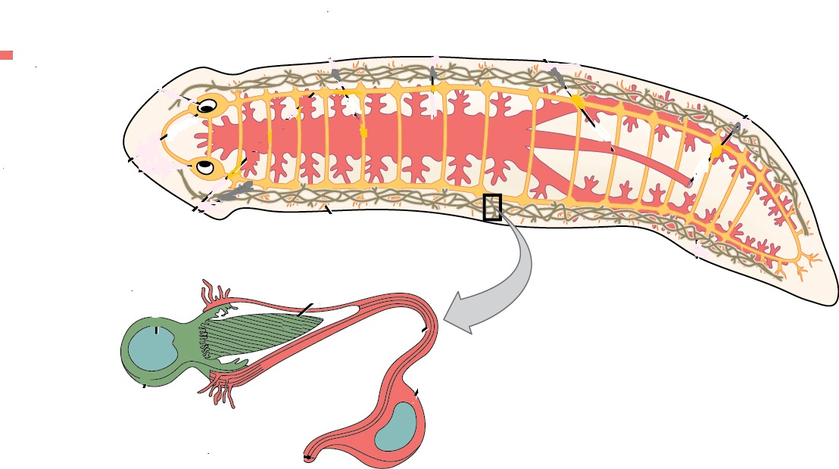
পর্ব- Platyhelminthes
বৈশিষ্ট্যঃ ২। রেচনতন্ত্র শিখা কোষ নিয়ে গঠিত ।
শিখা কোষ

Slide 20
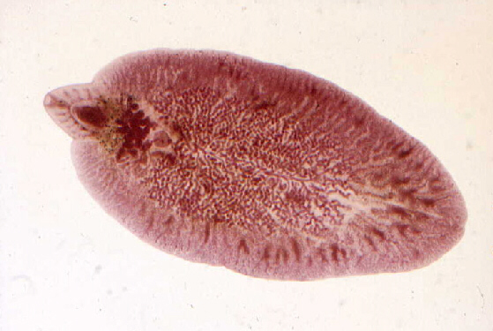
পর্ব- Platyhelminthes
উদাহরণঃ
Taenia solium
Fasciola hepatica

Slide 21
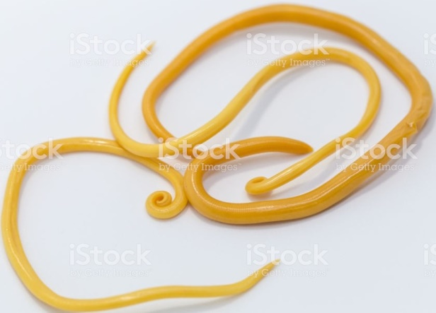
পর্ব - Nematoda
(গ্রীক , nematos = সুতা + eidos = আকৃতি + helminth = কৃমি ) ।
বৈশিষ্ট্যঃ ১। দেহ নলাকার, দ্বিপার্শ্বীয় প্রতিসম ও দুদিকে সুঁচালো ।

Slide 22
পর্ব - Nematoda
বৈশিষ্ট্যঃ ২। পৌষ্টিকনালি সোজা ও শাখাহীন এবং মুখ থেকে পায়ু পর্যন্ত প্রসারিত।
মুখ
মুখ
পায়ু
পায়ু

Slide 23
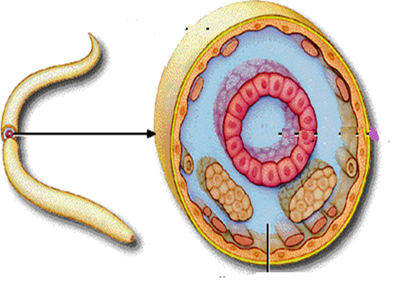
পর্ব - Nematoda
বৈশিষ্ট্যঃ ৩। দেহগহবর মেসোডার্ম আবৃত নয় বলে একে pseudocoelom বলে ।
Gut cavity
Pseudocoel

Slide 24
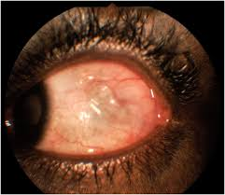
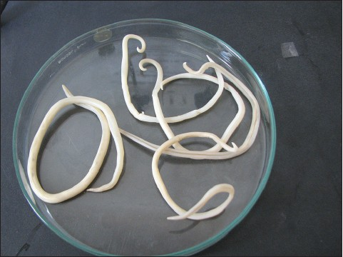
পর্ব - Nematoda
উদাহরণঃ
Loa loa
Ascaris lumbricoides

Slide 25
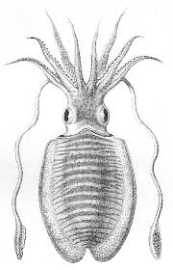
পর্ব - Mollusca
(ল্যাটিন , molluscus = নরম)
বৈশিষ্ট্যঃ ১। দেহ নরম, মাংসল ও অখন্ডায়িত এবং দ্বিপার্শ্বীয় প্রতিসম ।

Slide 26
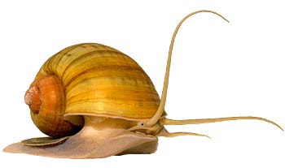
পর্ব - Mollusca
বৈশিষ্ট্যঃ ২। ম্যান্টল নামক পাতলা আবরণে দেহ আবৃত। ম্যান্টল থেকে ক্ষরিত পদার্থে খোলক গঠিত হয়। সাধারনত খোলকের মধ্যে প্রাণী অবস্থান করে ।

Slide 27
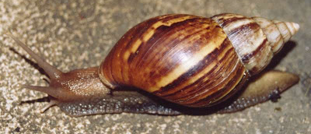
পর্ব - Mollusca
বৈশিষ্ট্যঃ ৩। পৌষ্টিকনালি প্যাঁচানো; কখনও কখনও U আকৃতির। মুখবিবরে কাইটিন নির্মিত একটি র‍্যাডুলা থাকে ।
র‍্যাডুলা

Slide 28
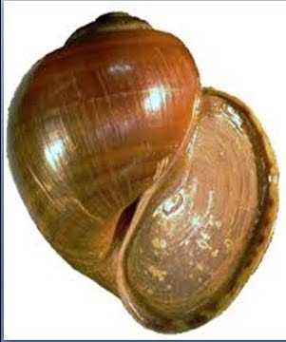
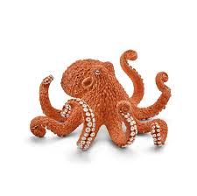
পর্ব - Mollusca
উদাহরণঃ
Pila globosa
Octopus vulgaris

Slide 29
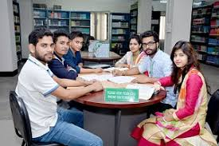
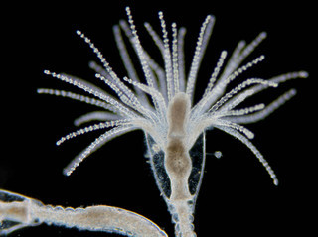
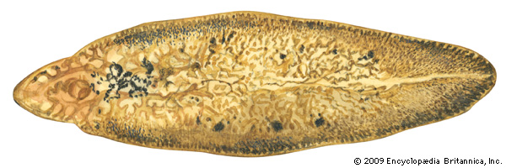
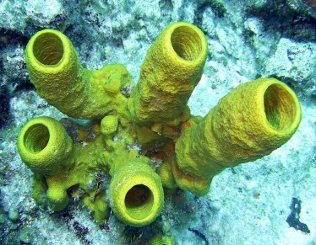
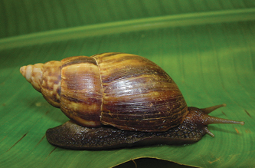
দলগত কাজ
গ্রুপ- খ
গ্রুপ- ক
ক গ্রুপ নমুনা দুটি পর্যবেক্ষন করে উক্ত পর্বের ২টি করে সনাক্তকারী বৈশিষ্ট্য লিখ।
খ গ্রুপ নমুনা দুটি পর্যবেক্ষন করে উক্ত পর্বের ২টি করে সনাক্তকারী বৈশিষ্ট্য লিখ।

Slide 30
মূল্যায়ন
১। নন- কর্ডাটা প্রাণি কাকে বলে?
২। Porifera এবং cnidaria পর্বের দুইটি করে প্রানির বৈজ্ঞানিক নাম বল ।
৩। Platyhelminthes এবং Nematoda পর্বের দুইটি করে বৈশিষ্ট্য বল ।
৪। Mollusca পর্বের প্রানিদের অর্থনৈতিক গুরুত্ব বল।

Slide 31
বাড়ির কাজ
তোমাদের বাড়ির আশেপাশের প্রানি সংগ্রহ করবে এবং উপরোক্ত পর্ব গুলোর বৈশিষ্ট্যের সাথে মিল রেখে প্রানিগুলো কোন পর্বের তা লিখে আনবে ।

Slide 32
ধন্যবাদ সবাইকে

